Slide 1
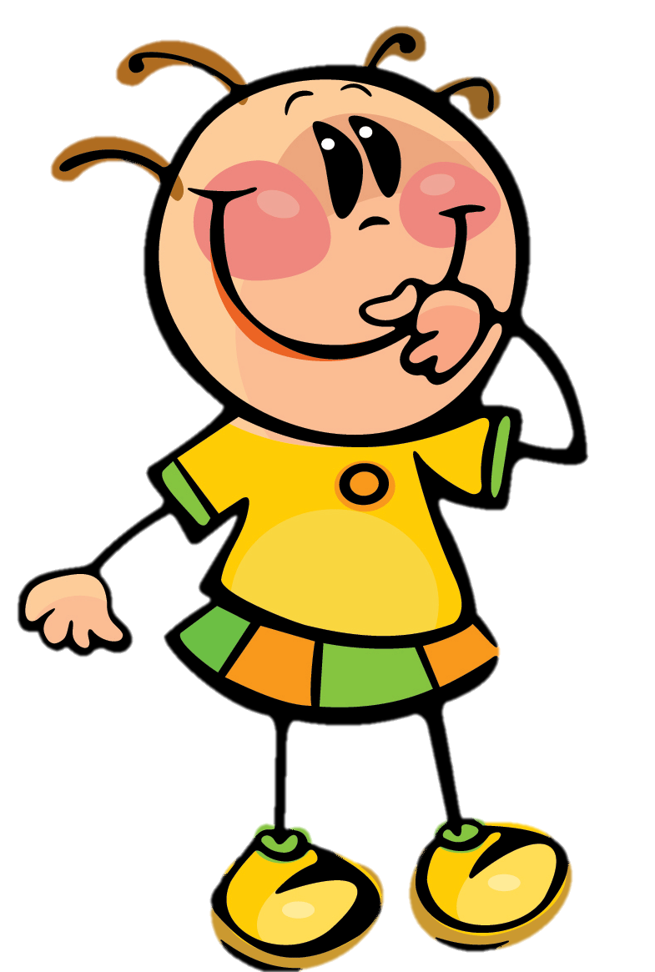
Развитие дошкольников в процессе использования цифровых гаджетов
к.пед.н., доцент кафедры дошкольной педагогики института детства РГПУ имени А.И.Герцена
Полякова М.Н.

Slide 2
Работа с ИТ-системами – ключевая компетенция 21 века
Текст
Текст

Slide 3
Современные дошкольники активно используют цифровые устройства. Среди таких устройств смартфон, планшет, фотоаппарат, 3Д ручка, видеокамера, цифровой микроскоп, очки дополненной реальности…

Slide 4
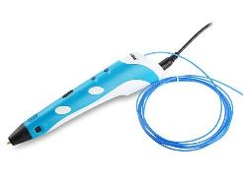
Использование 3Д ручки детьми
Развивает мелкую моторику
Развивает конструктивное (пространственное) мышление
Развивает планирующую функцию мышления
Помогает ребенку создать свою игровую среду
Стимулирует развитие
детского творчества

Slide 6
Детское фотографирование
Развивает наблюдательность
Помогает сохранять информацию
Стимулирует развитие познавательных интересов и исследовательской активности
Способствует развитию сравнения, анализа, группировки
Развивает художественный вкус

Slide 7
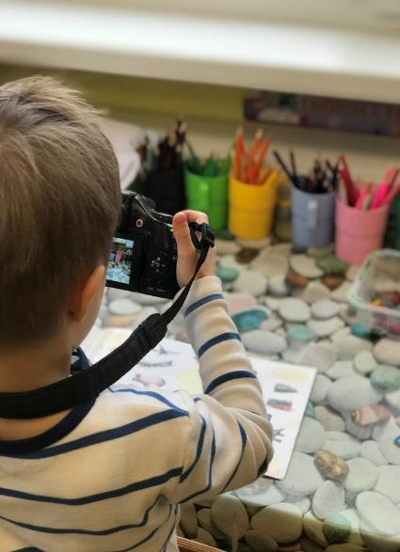
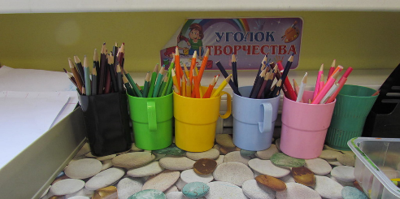
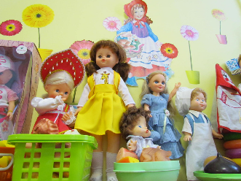
Практика детского фотографирования

Slide 8
Использование смартфонов и планшетов детьми
Позволяет внедрять в образовательный процесс современные интерактивные технологии дополненной реальности, виртуальной реальности
Использовать голосового помощника для поиска информации
Общаться с близкими
Находить интересное содержание для просмотра и развлечений

Slide 9
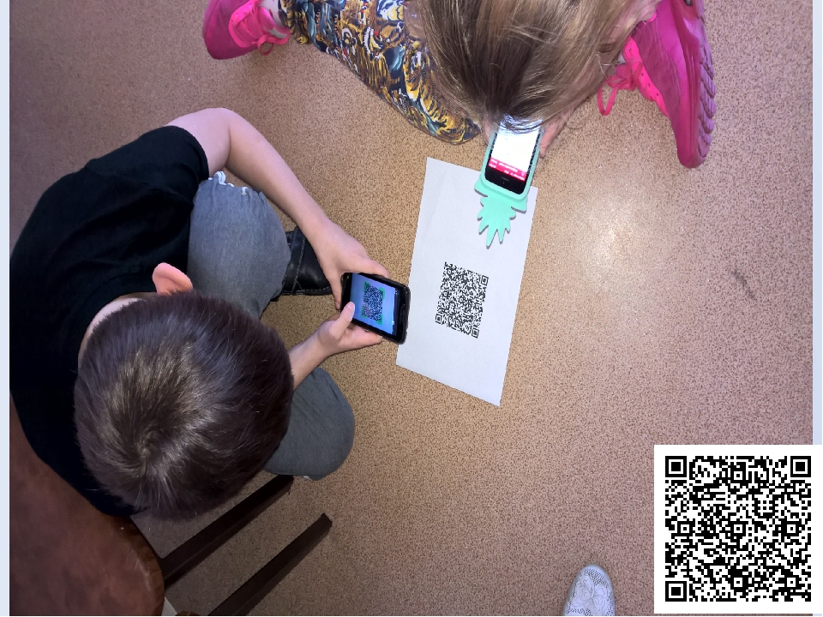

Slide 10
Будем идти в ногу со временем!

